Slide 1
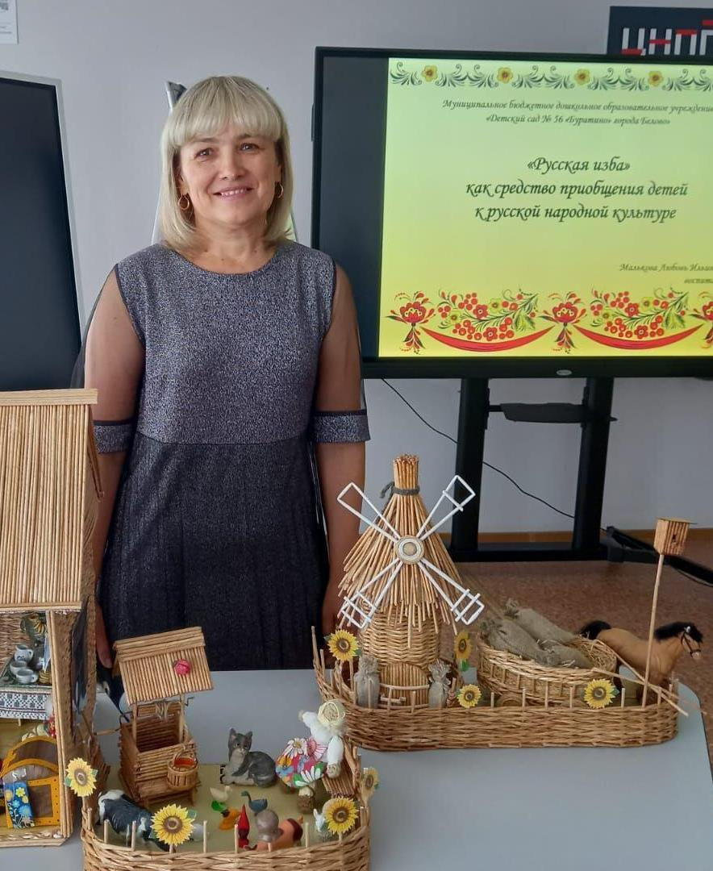
МБДОУ «Старобачатский детский сад общеразвивающего вида»
«Творчество музыкального руководителя»
Малькова Любовь Ильинична, музыкальный руководитель

Slide 2
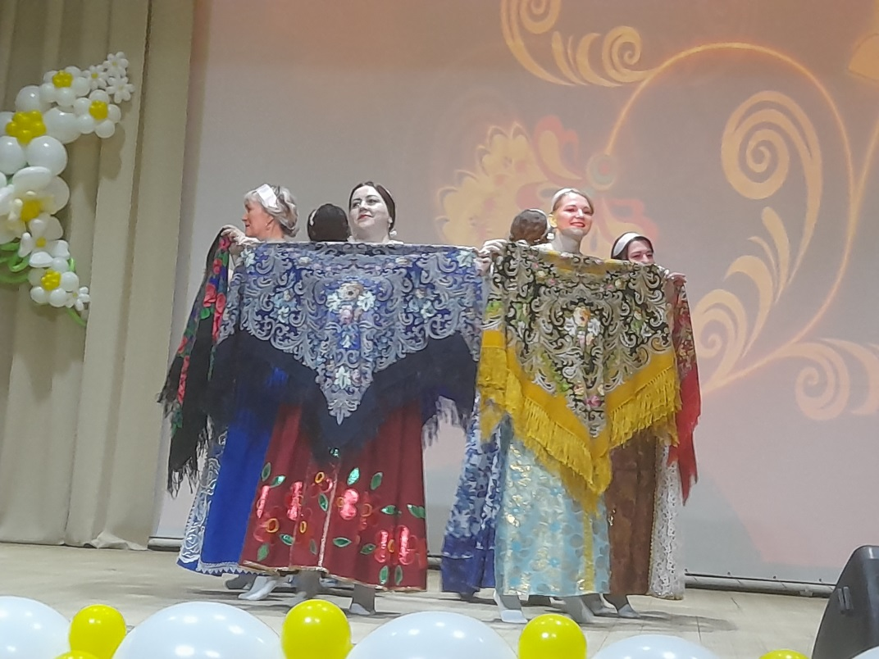
Педагогическая весна 2023 Танец с платками (воспитатели)

Slide 3
Педагогическая весна 2023 Танец с платками (воспитатели)

Slide 4
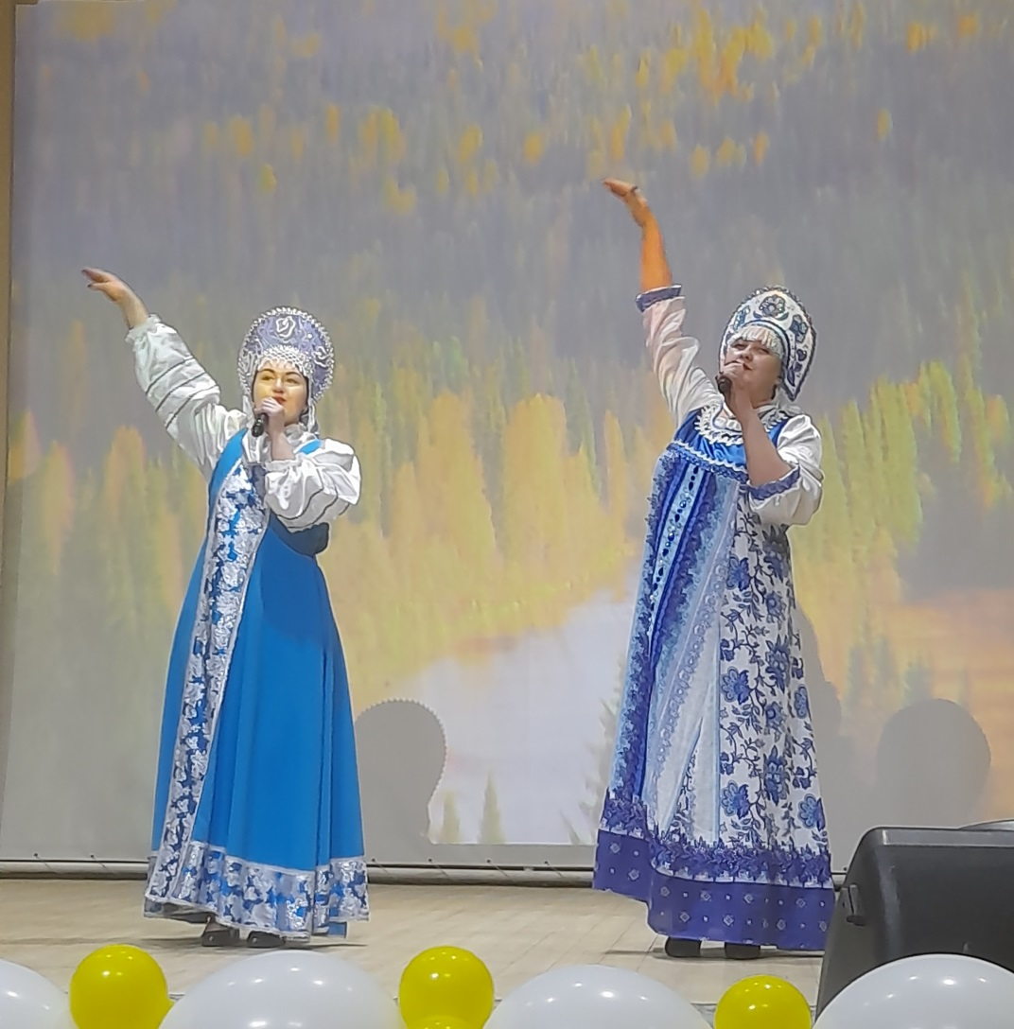
Педагогическая весна 2023 Вокальное исполнение «Матушка земля» (педагоги ДОО)

Slide 5
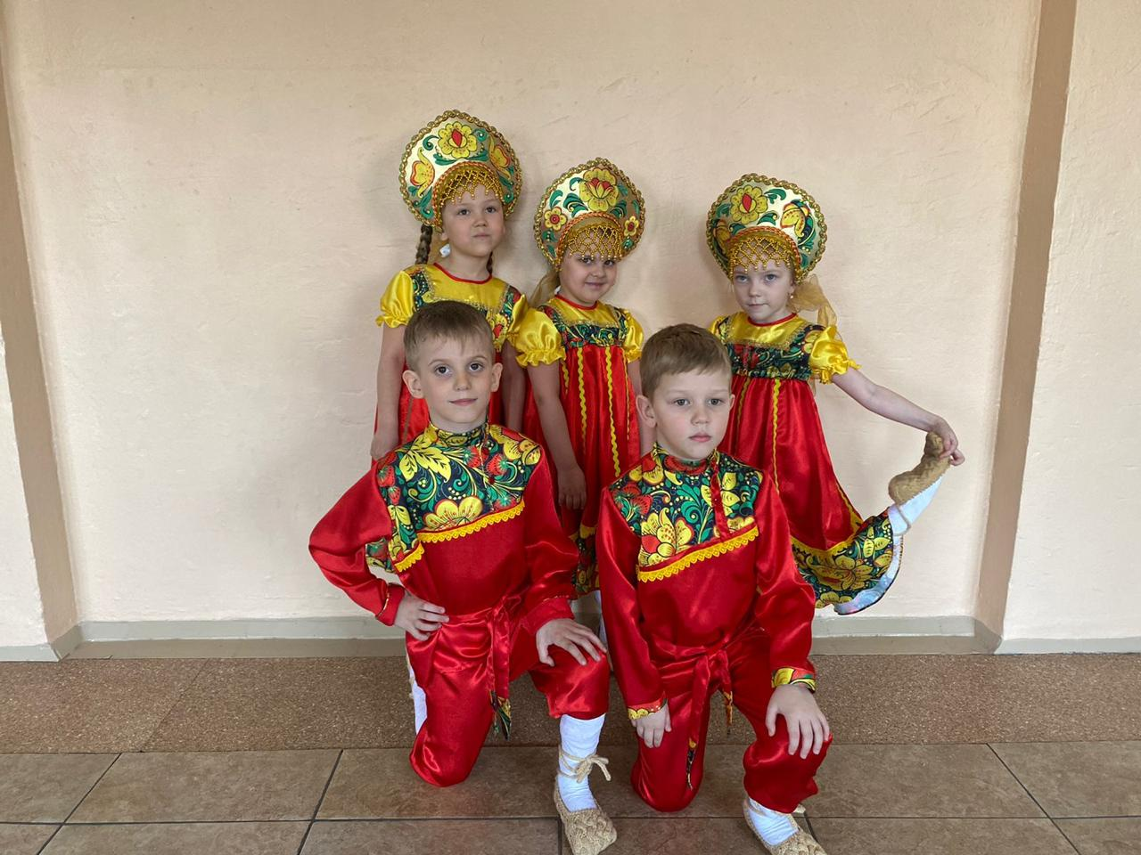
Весенняя капель 2023

Slide 6
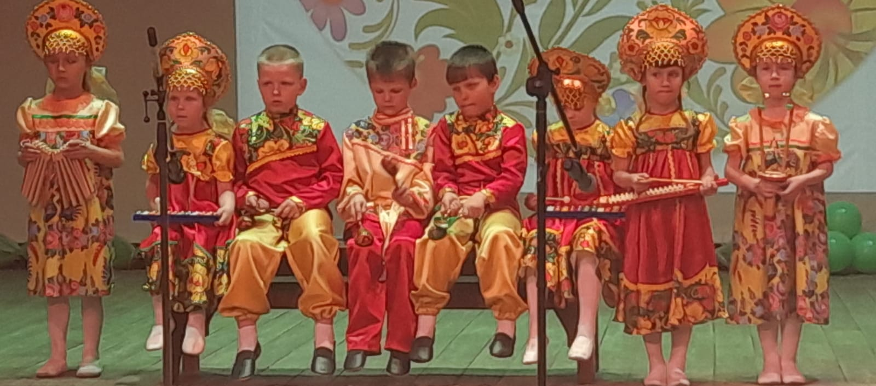
Весенняя капель 2023 Игра на народных музыкальных инструментах

Slide 7
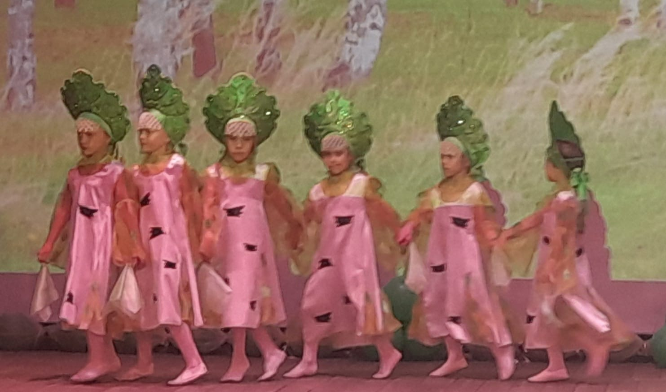
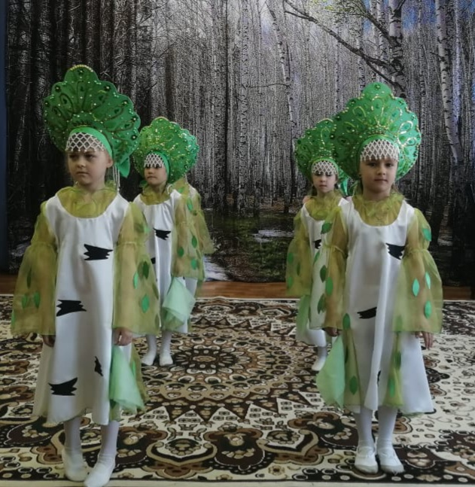
Весенняя капель 2022 Хореография «Русские березки»

Slide 8
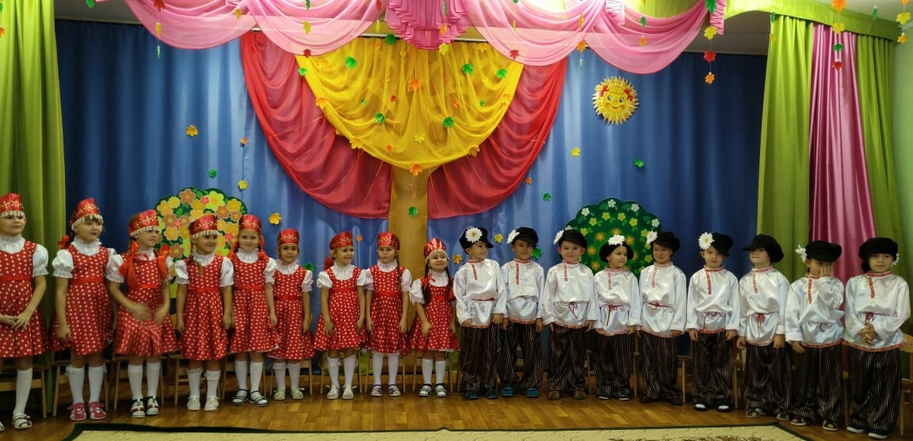
Осенний праздник в русском стиле

Slide 9
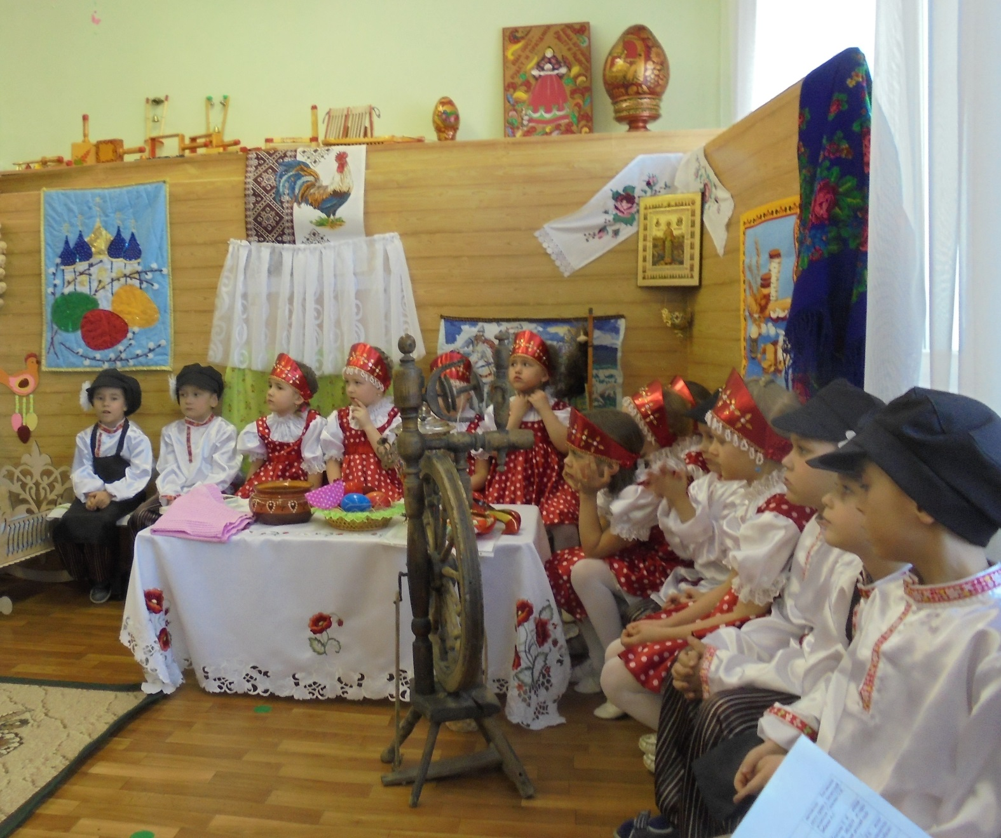
Русская изба

Slide 10
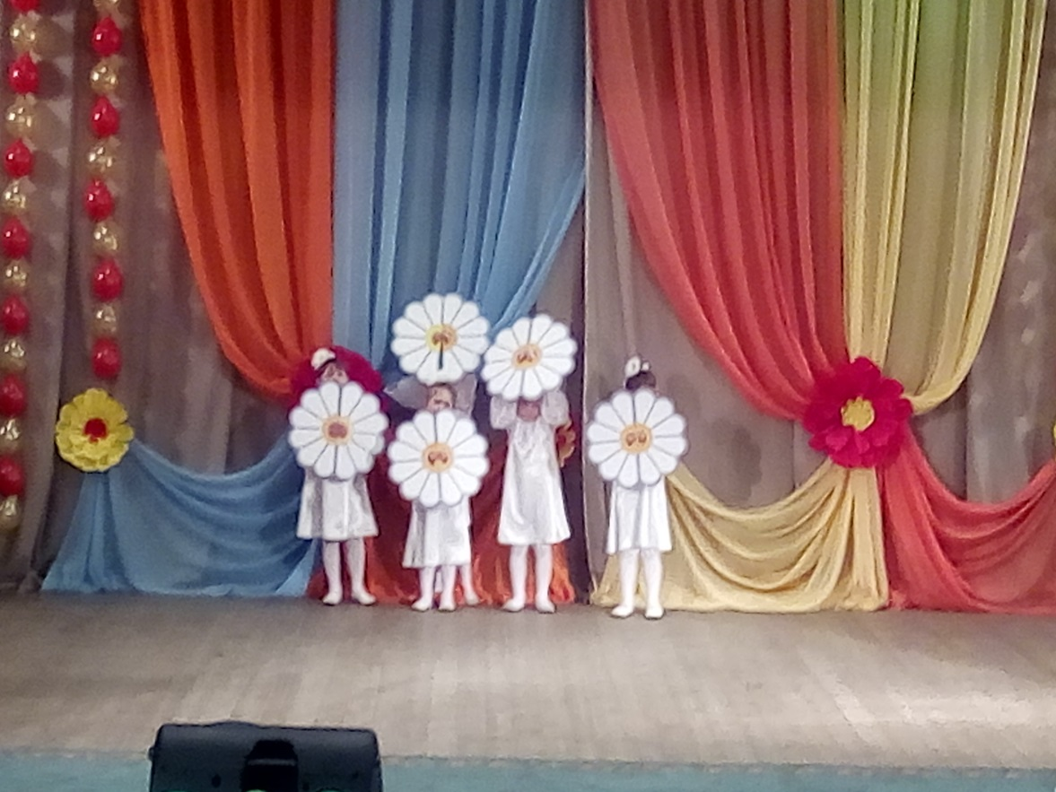
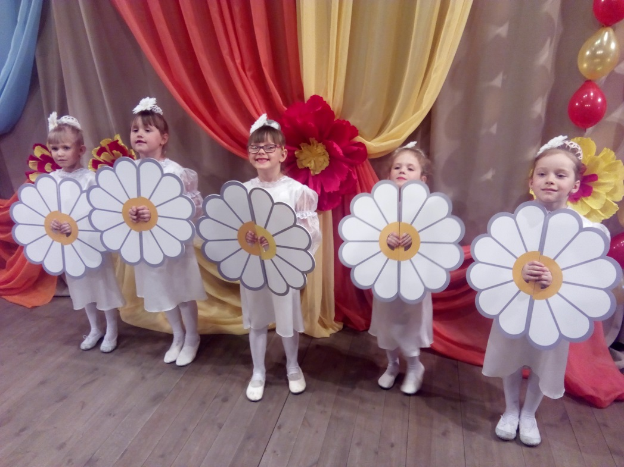
Весенняя капель 2021 Хореография «Ромашки»

Slide 11
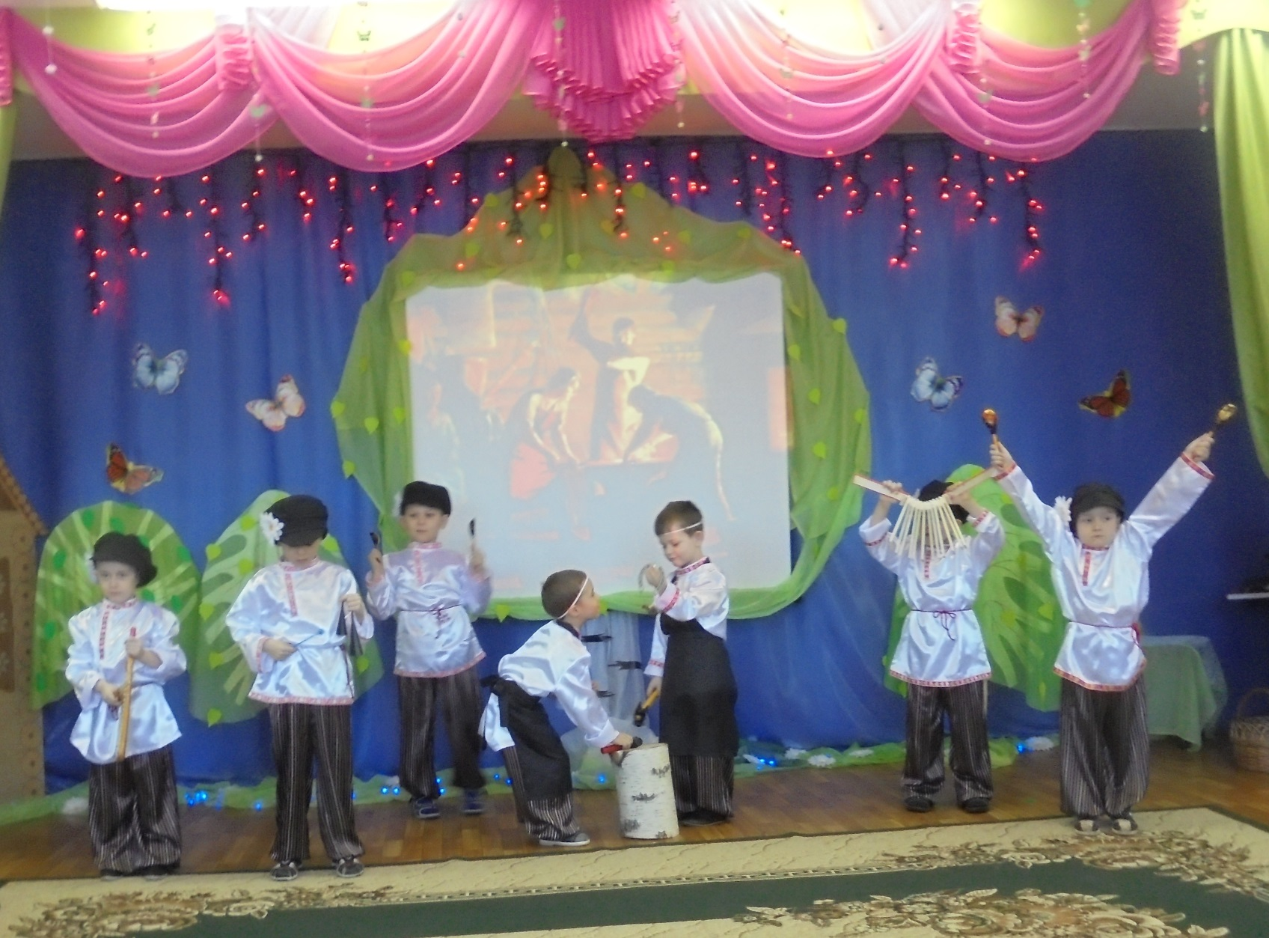
Игра на детских музыкальных инструментах

Slide 12
МБДОУ «Старобачатский детский сад общеразвивающего вида»
«Творчество музыкального руководителя»
Малькова Любовь Ильинична, музыкальный руководитель

